Slide 1
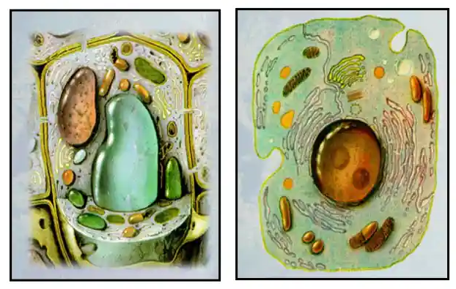
Mavzu: HUJAYRA BIOLOGIYASI
REJA:
1. Hujayraning tuzilishi va ahamiyati.
2. Xromosomalar morfologiyasi va ularning shakillari hamda uning to’plami.
3. Hujayra bo’linishi va ularning genetik hususiyatlari.

Slide 2
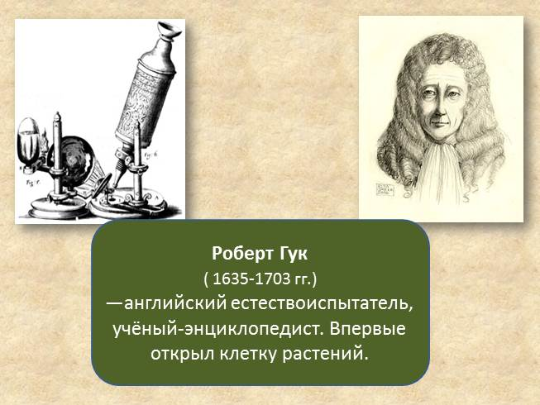
1-savol. Hujayraning tuzilishi va ahamiyati.
1. Hujayra so’zini birinchi marta ingliz olimi Robert Guk 1665 yilda fanga kiritdi. M. Malpigi, N.Gryu 1671 yilda o’simliklarning hujayraviy tuzilishini, A. Levenguk 1680 yilda hayvon hujayralari, eritrositlar va bir hujayralilarni birinchi marta o’rgandilar. Hujayraning murakkab tuzilishga ega ekankigi to’g’risida ma’lumotlar paydo bo’la boshladi. Chex olimi Ya. Purkine 1830 yilda hujayra ichida suyuqlk mavjudligini aniqlab, uni “protoplazma” deb atadi, ingliz botanigi R. Broun esa 1833 yilda yadroni kashf etdi.

Slide 3
  Роберт Гук 1665 йилда ўзи ясаган катталаштириб курсатувчи оптик асбоб - микроскоп ёрдамида пўкакнинг кесимини ўрганди ва унинг уячалар, катакчалардан ташкил топганлигини аниқлаб, уларни "целлула" - уяча, катакча деб атади

Slide 4
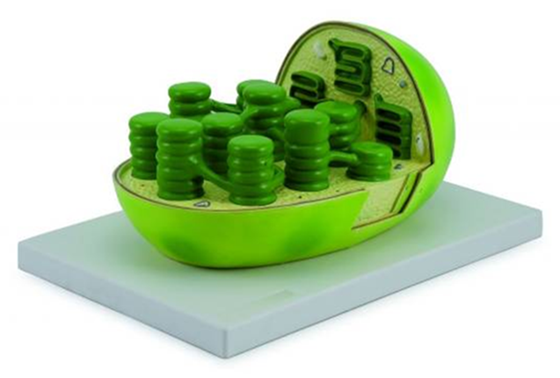
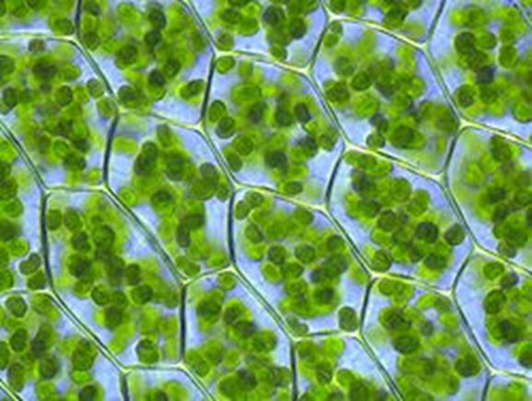

Slide 5
1838 - 1839 йилларда немис олимлари ботаник М. Шлейден ва зоолог Т. Шванн ҳужайра назариясини яратди­лар:
1. Ҳужайра ҳамма тирик организмларнинг асосий тузи­лиш бирлиги ҳисобланади.
2. Ҳужайранинг ҳосил бўли­ши ўсимлик ва ҳайвон орга­низмларининг ўcиши, ривож­ланиши, такомиллашишини таъминлайди.

Slide 6
Ҳозирги кунда ҳужайра назариясининг асосий қоидалари қуйидагилардан иборат:
1. Ҳужайра тирикликнинг тузилиши, функцияси ва ривожланишининг энг кичик бирлигидир.
2. Ҳужайралар фақат бўлиниш йўли билан кўпаяди. Ҳар бир янги ҳужайра дастлабки ҳужайранинг бўлиниши натижасида ҳосил бўлади.
3. Ҳужайра кўп ҳужайрали организмнинг функционал бирлиги ҳсобланади. Бутун организмнинг кўп сонли ҳужайралардан ташкил топиши унинг умумий моддалар алмашиниши сатҳини орттиради.
4. Кўп ҳужайралиларда ҳар хил ихтисослашган ҳужайралар бирлашиб тўқималарни ҳосил қилади. Улар нерв ва гуморал системалар орқали идора этилади.
5. Ҳужайравий тузилиш ирсий ахборотнинг сақланиши, кўпайиши, узатилиши ва амалга оширилишини таъминлайди.

Slide 7
Ҳужайрани ўрганишнинг аҳамияти
Ҳужайраларнинг тузилиши, кимёвий таркиби ва бажарадиган функцияларини ўрганиш фақат биология қонуниятларини тўғри тушиниш учунгина эмас, балки тиббиётда, ветеринарияда, қишлоқ хўжалигида ҳам катта аҳамиятга эга. Масалан, одамларда учрайдиган кўпгина касалликларнинг асосида ҳужайра фаолиятининг издан чиқиши ётади. Қандли диабет касаллигининг сабаби организмда углевод алмашинишини бошқарувчи гормонлардан бири ­инсулин ишлаб чиқарувчи ошқозон ости безининг айрим ҳужайралари фаолиятининг бузилишидир

Slide 8
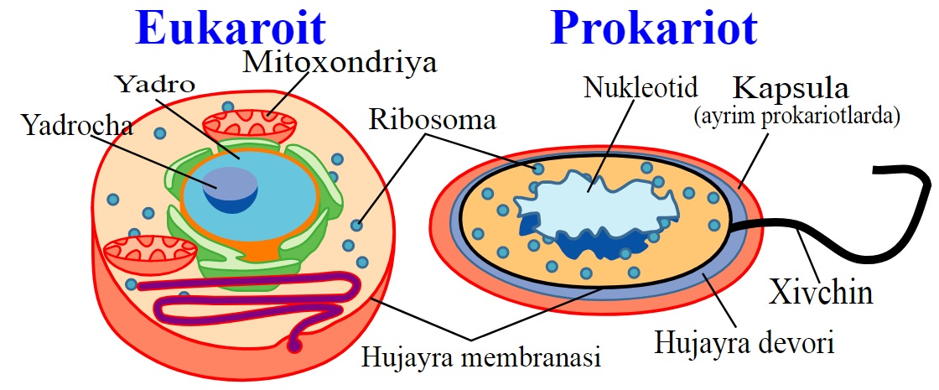
Hujayraning tuzilishi va ahamiyati.
Hujayra hayotning hamma asosiy xususiyatlarini o’zida namoyon qiluvchi eng kichik elementar tuzilmardir. Hujayralar o’z tuzilishiga ko’ra 2 guruha bo’linadi:
1. Prokariot hujayralar (yunoncha pro-oldin, karion-yadro so’zlaridan olingan)
2. Eukariot hujayralar (Bir hujayrali suv o’tlari va sodda hayvonlardan tortib, gulli o’simliklar, murakkab hayvonlar va odamlargacha bo’lgan mavjudotlar eykariot organizmlarni tashkil etadi).

Slide 9
    Ранг-баранг органик оламда тирикликнинг ҳужайравий ва ҳужайрасиз шакллари тафовут этади. Ҳужайрасиз шаклларига Вируслар киради. Вируслар (лат. virus-заҳар) одамлар, ҳайвонлар, ўсимликлар ва бактерияларда юқумли касалликларни қўзғатувчи жуда майда микроорганизмлардир. Вируслар фақат тирик ҳужайраларда яшашга мослашган. Табиатда вирусли юқумли касалликлар кенг тарқалган.

Slide 10
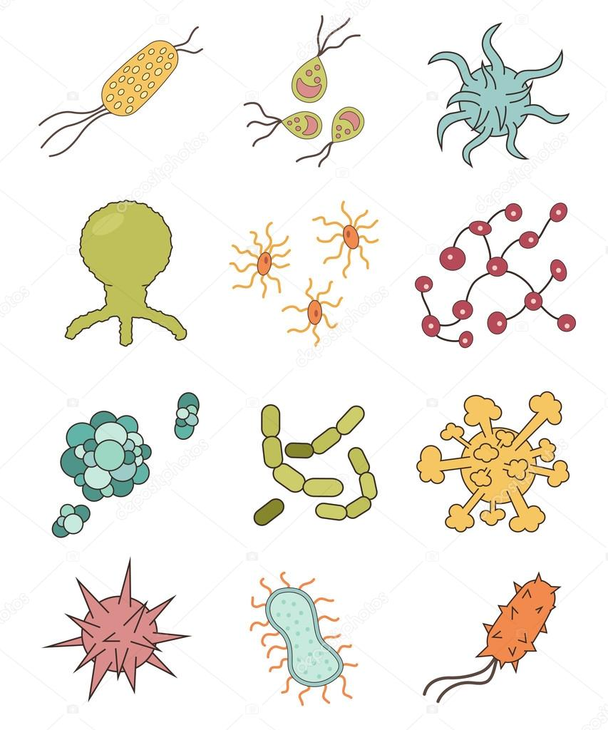
Ҳаётнинг ҳужайрасиз шакллари
Ҳаётнинг ҳужайрасиз шаклларига вируслар киради. Улар жуда майда, ҳатто бактериялар ҳам ўта олмайдиган филътрлардан ўта олганлиги учун фультрланувчи вируслар дейилади. Вирусларни 1892 йилда рус ботаниги Д.И.Ивановский кашф қилган.

Slide 11
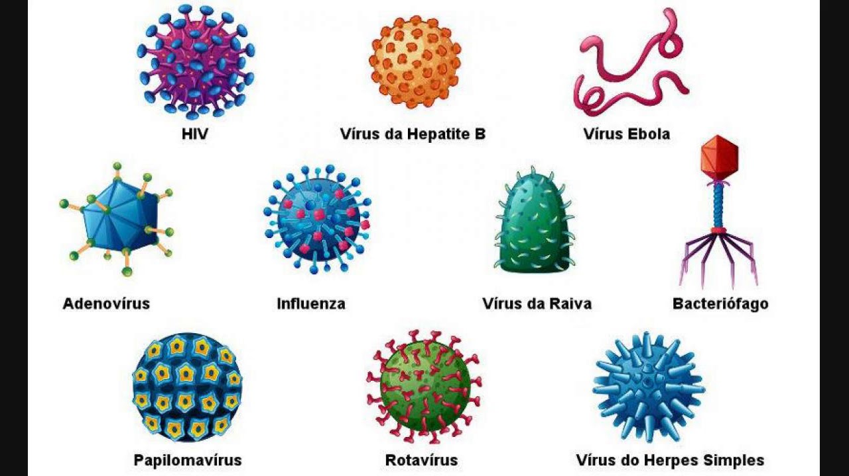
Вируслар ҳужайралар, ҳайвонлар, ўсимликлар, бактерияларда (бак­териофаглар) паразитлик қилиб кўп касалликларга сабабчи бўлади
Одамда вируслар қўзғатадиган касалликларга: қизимиқ, грипп, гепатит, полиомиелит, чечак касалликлари ва бошқалар киради. Одамда ва ҳайвонларда учрайдиган баъзи ёмон сифатли ўсма (рак) касалликлари ҳам вируслар томонидан қўзғатилиши аниқланган. Тамаки, нухат ва бошқа ўсимликларнинг мозаика касалликлари ҳам вируслар томонидан қўзғатилади. Вируслар хлоропластларни емириши натижасида барглар рангсиз бўлиб қолади

Slide 12
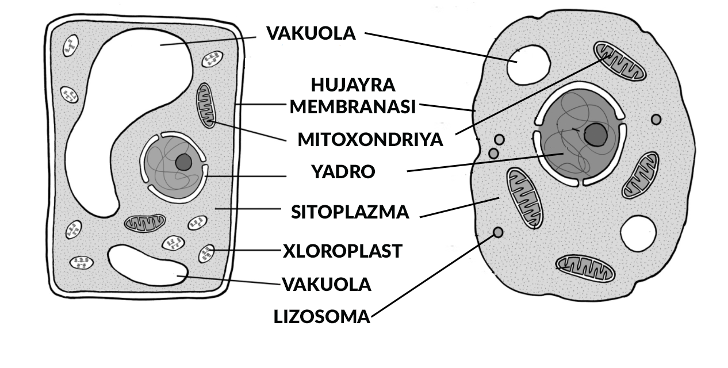
Eukariot hujayralarning tuzilishi

Slide 13
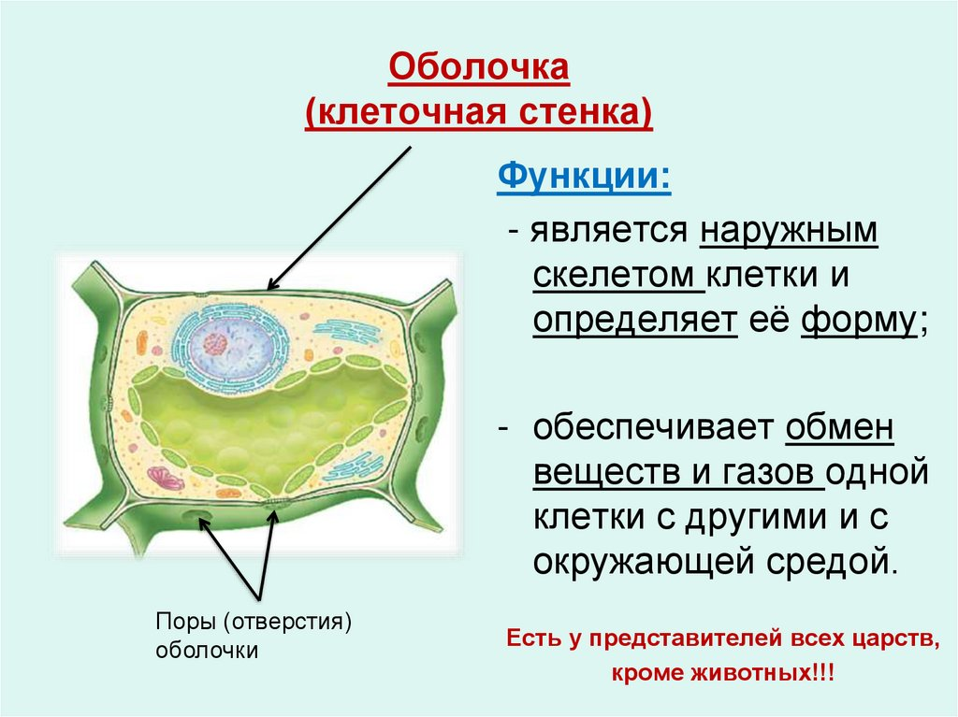
Ҳужайра қобиғи
Ҳужайра қобиғи ҳужайранииг ташқи муҳит билан ва бошқа ҳужайралар билан ўзаро муносабатларини таъминлайди ва шунга кура уч хил асосий вазифани бажаради: 1) ҳимоя тўсиқ, 2) моддаларни ўтказиш, 3) рецептор. Ҳужайра қобиғининг асосий қисмини плазматик мембрана-плазмолемма ташкил этади. Ҳайвон ҳужайраларининг қобиғи жуда юпқа ва эластик бўлади. Уни фақат электрон микроскопдагина кўриш мумкин. Ҳайвон ҳужайралари мембранасининг ташқи юзасида гликопротеин комплекси - глико­каликс жойлашади

Slide 14
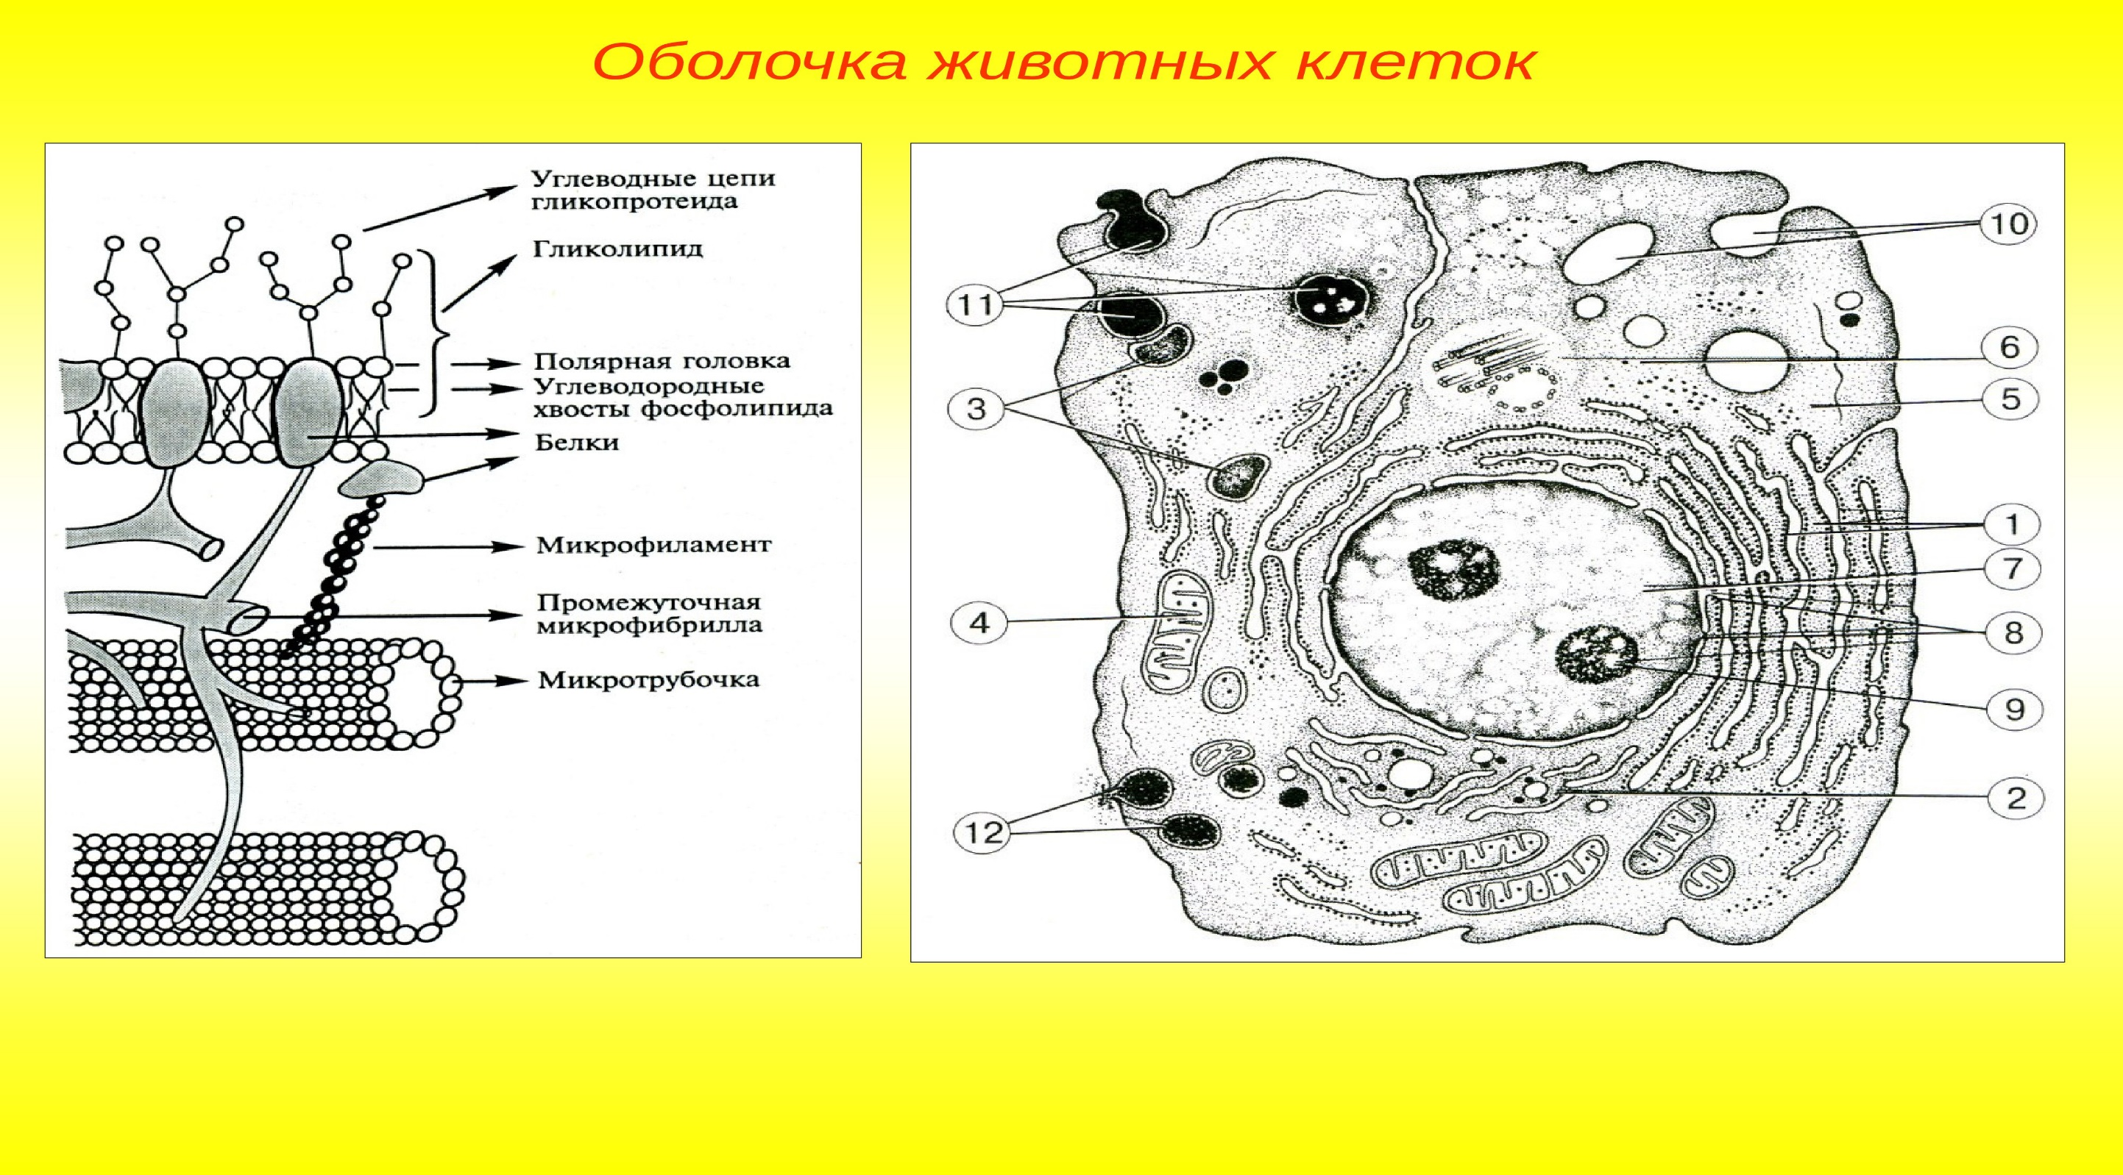

Slide 15
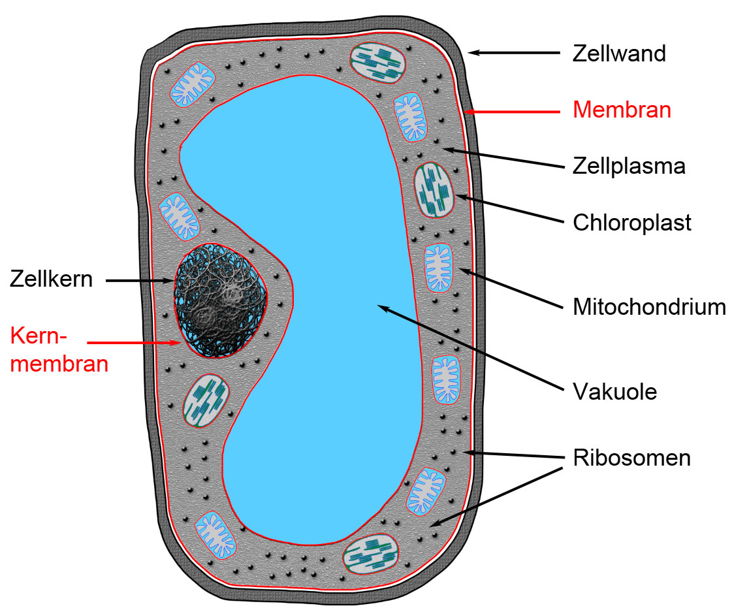
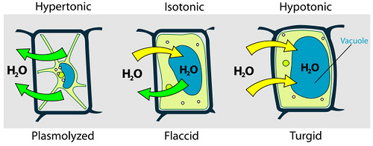

Slide 16
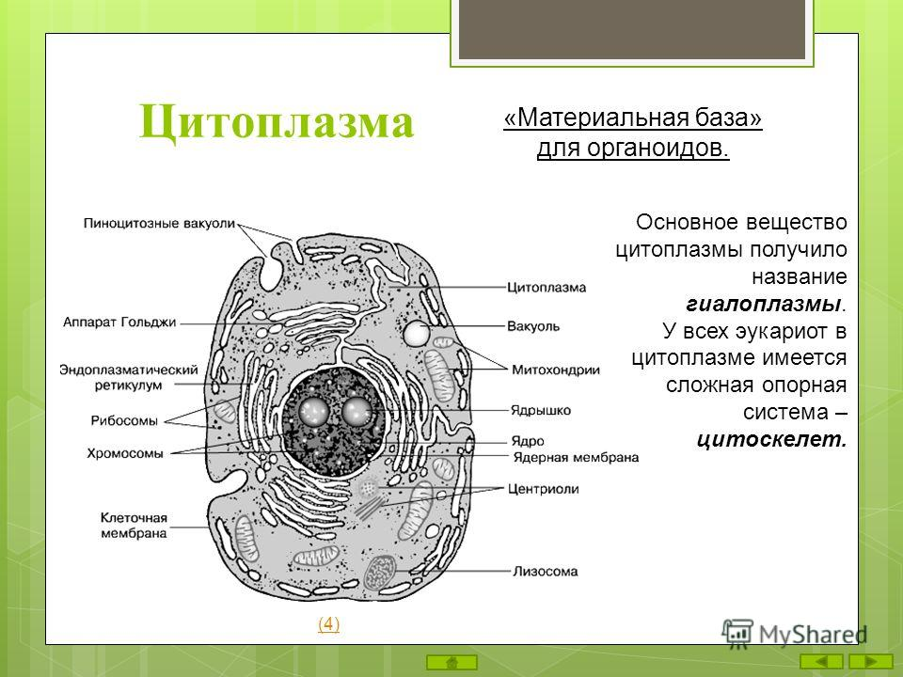
Ҳужайра органоидлари.
Цитоплазма ҳужайранинг асосий массаси, унинг ички муҳити ҳисобланади. Цитоплазма ҳужайранинг ҳамма таркибий қисмларини бир-бирлари билан боғлаб, улар орасидаги алоқаларнинг амалга ошишида муҳим рол ўйнайди. Цитоплазма ташқаридан плазматик мембрана, ичкаридан эса ядро қобиғи билан чегараланади. Цитоплаз­манинг таркибий қисмларига гиалоплазма, органоидлар ва киритмалар киради

Slide 17
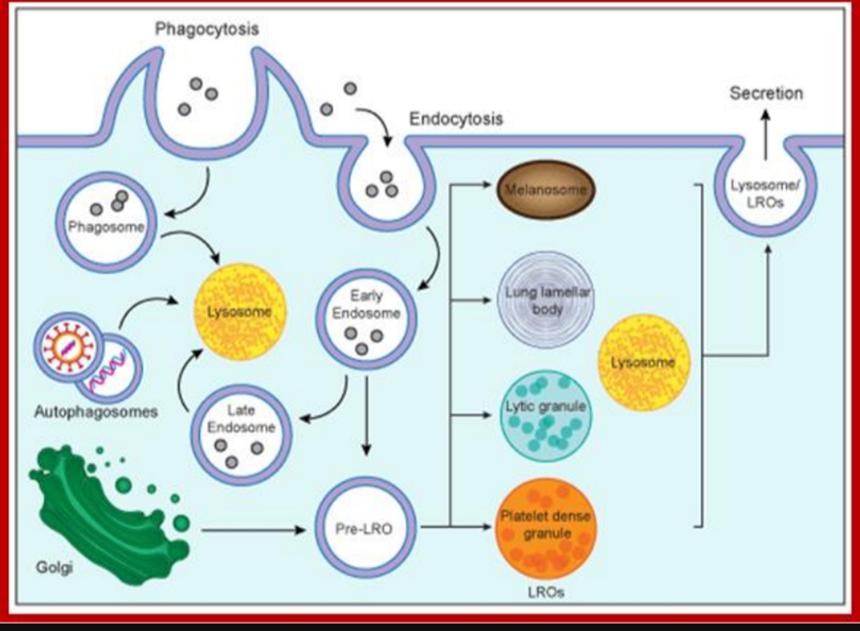

Slide 18
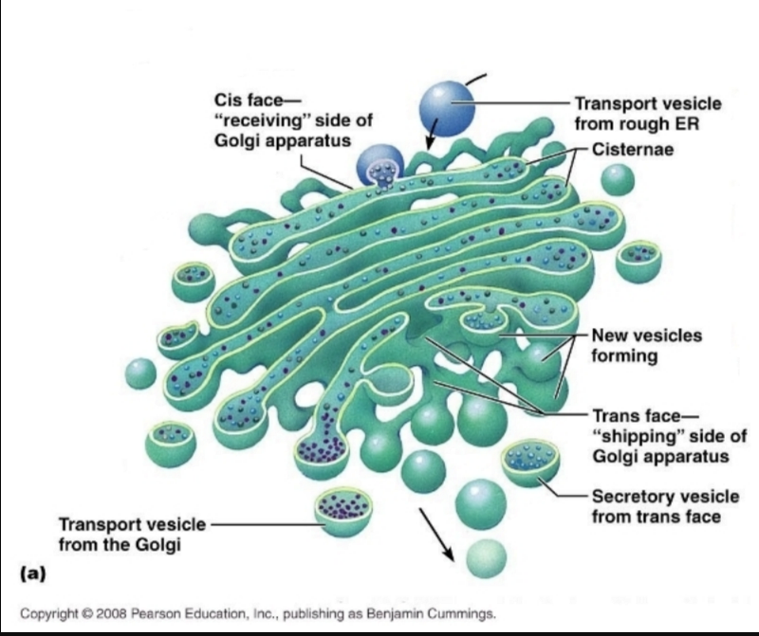

Slide 19
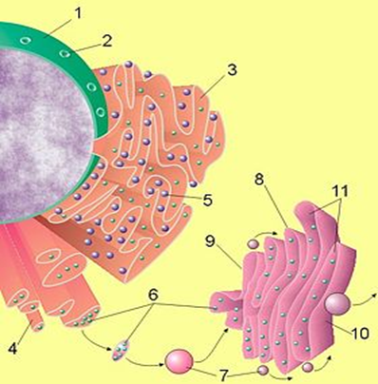
Endoplazmatik retikulum (ЭПР) (лат. reticulum — setka), yoki endoplazmatik to’r ma’nosini bildiradi. Mikroskop ostida ko’p sonli mayda vakuolalar, kanallar yig’indisi sisternalar to’rga o’xshash (retikulum) tuzilmani hosil qilganligini ko’rishimiz mumkin.

Slide 20
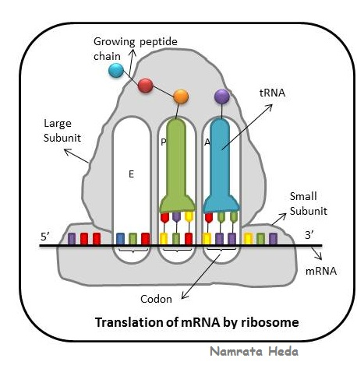
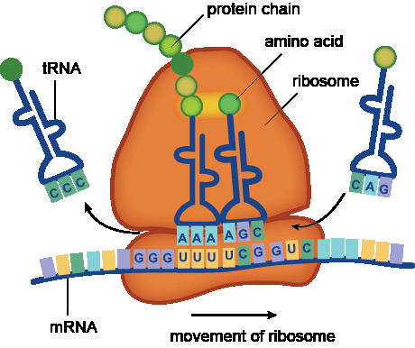
Ribosomalarning asosiy vazifasi
Oqsil sintezida ishtirok etish. Ribosomalarda aminokislotalar bir-biriga ulanib,uzun polipeptidni hosil qiladi. Ribosoma oqsil sintezida molekulalarning bir-biri bilan bog’lanadigan joy bo’lib hizmat qiladi. Subbirliklar bir biri bilan muloqatda bo’lib oqsil sintezlovchi yoki translatsiyada ishtirok etuvchi faol markazlarni hosil qiladi. Oqsil sintez jarayoni 3 bosqichga bo’linadi: 1. Inisiatsiya 2. Elongasiya 3. Terminasiya

Slide 21
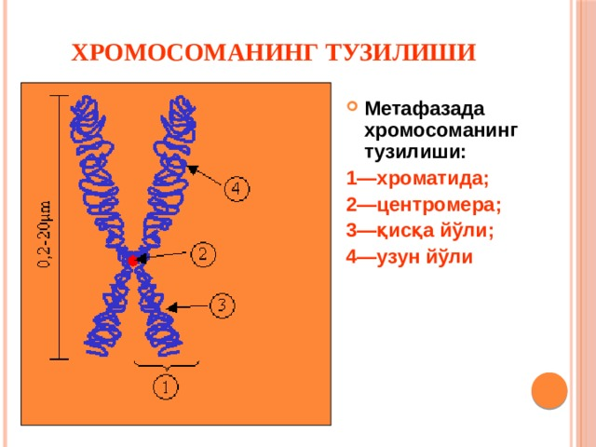

Slide 22
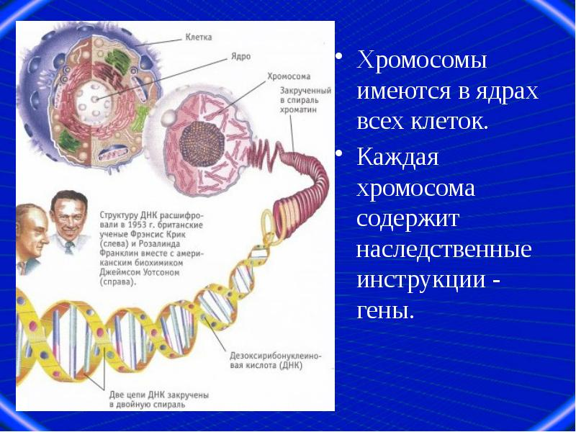
Xromosomalar barcha hujayralarning yadrolarida joylashgan.
Har bir xromosomada irsiy belgilar - genlar mavjud.

Slide 23
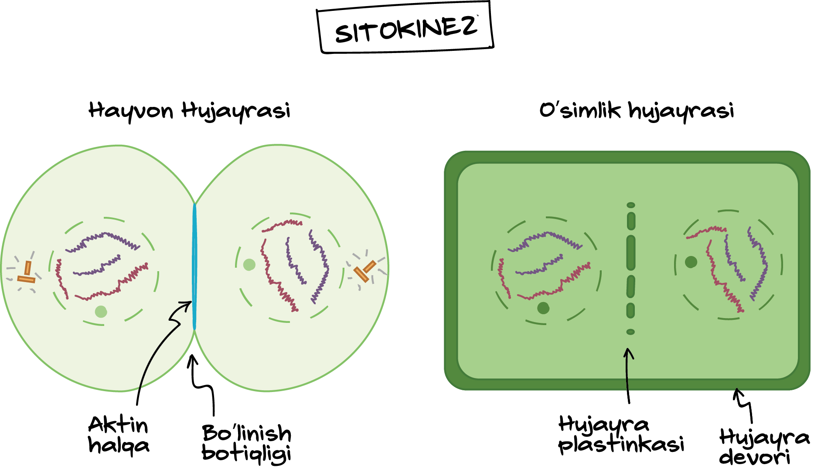
Hujayraning bo’linish sikli
Hujayra sikli uchta asosiy davrlardan iborat:
      Interfaza
      Kariokinez (k)
      Sitokinez (s)

Slide 24
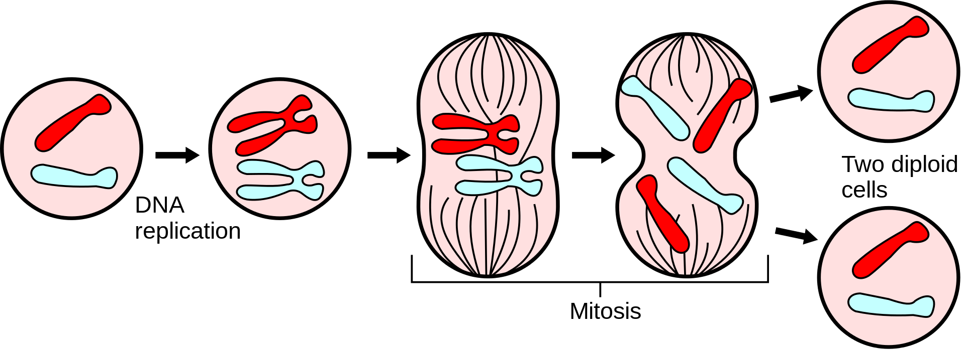
Mitoz fazalari.
Profaza- xromosomalar spirallanib yo’g’onlashadi
Metafaza- xromosomalarning sp
Anafazada- axromatin ipchalari qisqara boshlaydi spirallanishi eng yuqori darajaga etadi
Telofazada- xromosomalar qutblarga to’planadi, 2 ta yadro hosil bo’ladi. Yadro membranasi tiklanadi.

Slide 25
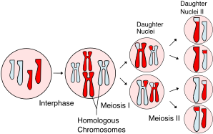
Meyoz fazalari:
Meyozning birinchi bo’linishi o’z ichiga 4 fazani oladi; profaza-1, metofaza-1, anafaza-1 va telofaza-1.
Profaza-II juda qisqa bo’ladi yoki bo’lmasligi mumkin.
Metofaza-II da ikkilangan xromosomalar ekvatorial tekisligiga tiziladi. Sentromeralar bo’linadi.
Anafaza-II da xromatidalar hujayra qutblariga tortiladi.

Slide 26
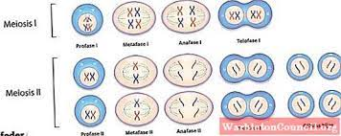
Meyoz bo’linish bosqichlari

Slide 27
